Slide 1
과목_학년학기_단원 | suh_h_0302_03
차시명 | 03 원을 그려 볼까요
파일명 | suh_h_0302_03_0003
검토 | 담당
수학팀 | 박종민
문서 HISTORY
번호 | 버전 | 문서 작성일 | 내용 비고 | 작성자 (내선번호) | 검토자
1 | V 1.0 | 2022.06.06 | 문서 발생 | 노유림
2 | V 1.0 | 2022.06.27 | 1차 수정 |  | 빅종민
3 | V 2.0 | 2022.06.28 | 2차 검토 및 수정 |  | 김예림
4 | V 3.0 | 2022.06.29 | 3차 수정 |  | 박종민
5 | V 4.0 | 2022.06.29 | 4차 검토 및 수정 |  | 김예림
6
7
8
9
10
11

Slide 2
학습 단계 | 파일명 | 페이지 정보 | 프레임 수 | 자료 형태 (동영상, 애니메이션, 노래)
 | suhi_h_0302_03_0003.html | 수학 익힘 48~49쪽 | 1 | Html5
총 프레임 수 |  |  | 1

Slide 3

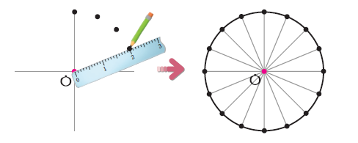




3-2
3. 원
suhi_h_0302_03_0003.html
03 원을 그려 볼까요
Θ Description & Function
원을 그려 볼까요│ 48~49쪽
개념 정리
1
2
3
4
개념 정리 페이지
화살표 약물 사용.
#1
자를 사용하여 원 그리기
#2
ㅇ
ㅇ
삽화 파일명 | 텍스트 지우고 직접 삽입. 한대희 3-2\app\resource\contents\lesson03\ops\3\images\3_2\3_2_5_01.svg, 3_2_5_02.svg

Slide 4
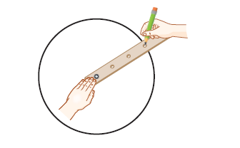


3-2
3. 원
suhi_h_0302_03_0003.html
03 원을 그려 볼까요
Θ Description & Function
원을 그려 볼까요│ 48~49쪽
개념 정리
1
2
3
4
1. 개념 정리 페이지
#1
누름 못과 띠 종이를 사용하여 원 그리기
삽화 파일명 | 텍스트 지우고 직접 삽입. 한대희 3-2\app\resource\data\03\교수 학습 자료\도형 그림 자료\157.jpg

Slide 5





3-2
3. 원
suhi_h_0302_03_0003.html
03 원을 그려 볼까요
Θ Description & Function
원을 그려 볼까요│ 48~49쪽
개념 정리
1
2
3
4
예 약물 사용. - 처음부터 나타나지 않음. - 정답 칸 클릭 시 나타남
2. 풀이 확인 팝업창(다음 슬라이드)
3. 답 칸 클릭하면 답 나타남. 정답 확인 버튼은 정답 가리기로 토글 됨.
4. 깜빡이는 손가락 약물 사용. - 클릭 시 예 약물과 파란 정답 선 나타남.
원 모양의 물건을 본떠서 원을 그려 보세요.
#1
#4
#2
#3

Slide 6
3-2
3. 원
suhi_h_0302_03_0003.html
03 원을 그려 볼까요
Θ Description & Function
원을 그려 볼까요│ 48~49쪽
개념 정리
1
2
3
4
[풀이 확인 버튼 클릭 시 나타나는 화면]
원 모양의 물건을 본떠서 원을 그려 보세요.
풀이
원 모양의 물건을 종이에 대고 종이에 닿은 부분을 따라 그립니다.
삽화 파일명 | 한대희 3-2\app\resource\contents_sub\lesson03\ops\3\images\3_2\3_2_1_02.png

Slide 7

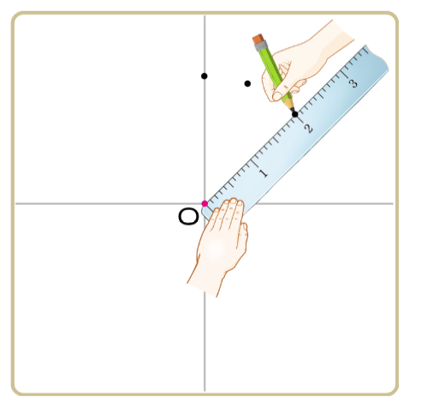
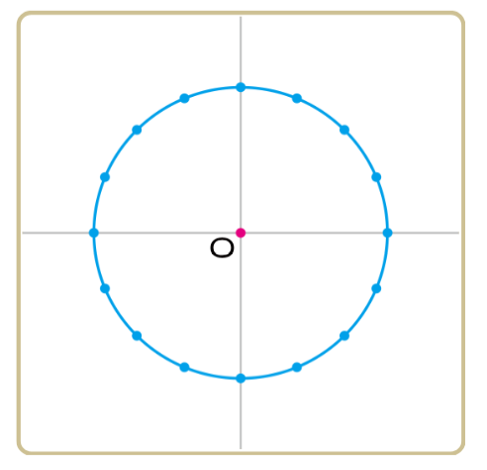
3-2
3. 원
suhi_h_0302_03_0003.html
03 원을 그려 볼까요
Θ Description & Function
원을 그려 볼까요│ 48~49쪽
개념 정리
1
2
3
4
이미지에 텍스트 새로 쓰기
2. 풀이 확인 팝업창(다음 슬라이드)
3. 정답 확인 버튼 클릭 시 답 나타남. 정답 확인 버튼은 정답 가리기로 토글 됨.
[정답 화면]
4. 깜빡이는 손가락 약물 사용. - 클릭 시 예 약물과 정답 나타남.
자를 사용하여 점을 찍어 반지름이 2 cm인 원을 그려 보세요.
#1
#4
ㅇ
#2
#3
삽화 파일명 | 텍스트 지우고 직접 삽입. 한대희 3-2\app\resource\contents_sub\lesson03\ops\3\images\3_2\3_2_2_01.svg, 3_2_2_02.png

Slide 8
3-2
3. 원
suhi_h_0302_03_0003.html
03 원을 그려 볼까요
Θ Description & Function
원을 그려 볼까요│ 48~49쪽
개념 정리
1
2
3
4
[풀이 확인 버튼 클릭 시 나타나는 화면]
자를 사용하여 점을 찍어 반지름이 2 cm인 원을 그려 보세요.
ㅇ
풀이
점을 많이 표시하여 그리면 원을 좀 더 정확하게 그릴 수 있습니다.

Slide 9

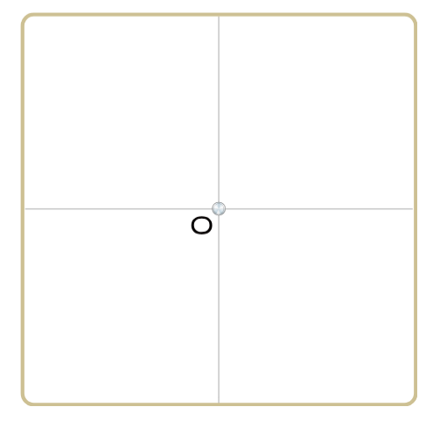
3-2
3. 원
suhi_h_0302_03_0003.html
03 원을 그려 볼까요
Θ Description & Function
원을 그려 볼까요│ 48~49쪽
개념 정리
1
2
3
4
이미지에 텍스트 새로 쓰기
2. 풀이 확인 팝업창(다음 슬라이드)
3. 답 칸 클릭하면 답 나타남. 정답 확인 버튼은 정답 가리기로 토글 됨.
4. 예시 약물 사용. - 처음에는 보이지 않다가 답과 함께 보임.
5. 깜빡이는 손가락 약물 사용. - 클릭 시 예 약물과 파란 정답 원 나타남.
누름 못과 띠 종이를 사용하여 원을 그려 보세요.
#4
#5
#1
ㅇ
#2
#3
삽화 파일명 | 텍스트 지우고 직접 삽입. 한대희 3-2\app\resource\contents_sub\lesson03\ops\3\images\3_2\3_2_3_01.svg

Slide 10


3-2
3. 원
suhi_h_0302_03_0003.html
03 원을 그려 볼까요
Θ Description & Function
원을 그려 볼까요│ 48~49쪽
개념 정리
1
2
3
4
[풀이 확인 버튼 클릭 시 나타나는 화면]
누름 못과 띠 종이를 사용하여 원을 그려 보세요.
풀이
ㅇ
원의 중심 ㅇ에 누름 못을 꽂습니다.
띠 종이의 한 구멍에 연필심을 넣어 점을 찍고 원을 그립니다.

Slide 11

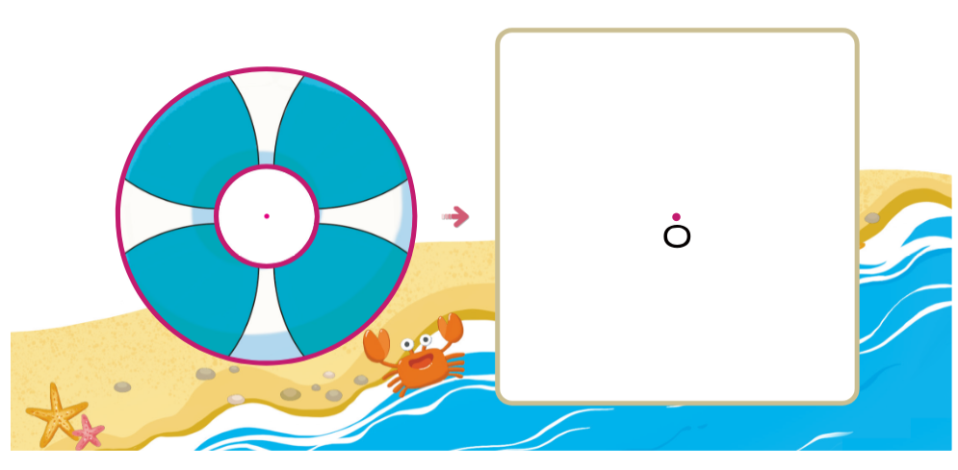
3-2
3. 원
suhi_h_0302_03_0003.html
03 원을 그려 볼까요
Θ Description & Function
원을 그려 볼까요│ 48~49쪽
이미지에 텍스트 새로 쓰기.
2. 풀이 확인 팝업창(다음 슬라이드)
3. 답 칸 클릭하면 답 나타남. 정답 확인 버튼은 정답 가리기로 토글 됨.
4. 깜빡이는 손가락 약물 사용. - 클릭 시 예 약물과 파란 정답 원 2개 나타남.
개념 정리
1
2
3
4
누름 못과 띠 종이를 사용하여 그림과 같은 원 모양을 그려 보세요.
#4
ㅇ
#1
#2
#3
삽화 파일명 | 텍스트 지우고 직접 삽입. 한대희 3-2\app\resource\contents_sub\lesson03\ops\3\images\3_2\3_2_4.png

Slide 12
3-2
3. 원
suhi_h_0302_03_0003.html
03 원을 그려 볼까요
Θ Description & Function
원을 그려 볼까요│ 48~49쪽
개념 정리
1
2
3
4
[풀이 확인 버튼 클릭 시 나타나는 화면]
누름 못과 띠 종이를 사용하여 그림과 같은 원 모양을 그려 보세요.
ㅇ
풀이
원의 중심 ㅇ에 누름 못을 꽂고 원의 중심으로부터 각각 1 cm, 3 cm 떨어진 구멍에 연필심을 넣어 점을 찍고 원을 그립니다.

